Slide 1
角的度量

Slide 2
①
③
②

Slide 3
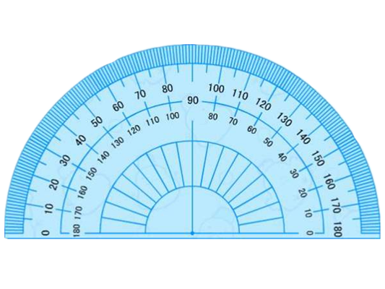
观察量角器，你有什么问题?

Slide 5
外圈刻度
内圈刻度
中心点
0 °刻度线
0 °刻度线

Slide 6
活动一：
要求：1、找一找。请在学习单上的纸量角器上找出1个直角。
2、画一画。用红笔画出来。

Slide 7
活动二：
要求：1、找一找。请在学习单上的纸量角器上找出1个60度的角。
2、画一画。用红笔画出来。
3、说一说。轻轻地和你同桌说一说你是怎样找的。

Slide 8
1、看量角器上的刻度，填出每个角各是多少度。
40
55
140

Slide 9
2、量出下面每个角的度数，并把测量的结果记录在角中。
130°
70°
80°

Slide 10
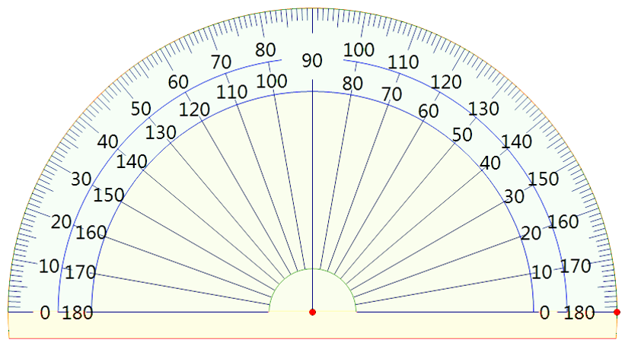
3、下面的角大小相等吗？先估计，再用量角器量。
30°
30°

Slide 11
放风筝比赛时，规定用30米长的线。
比哪个风筝放得最高，只要把每根风筝线
的一端固定在地面上，分别量出它们与地
面所形成的角的度数。角度越大，风筝飞
得越高。
你知道吗

